Slide 1
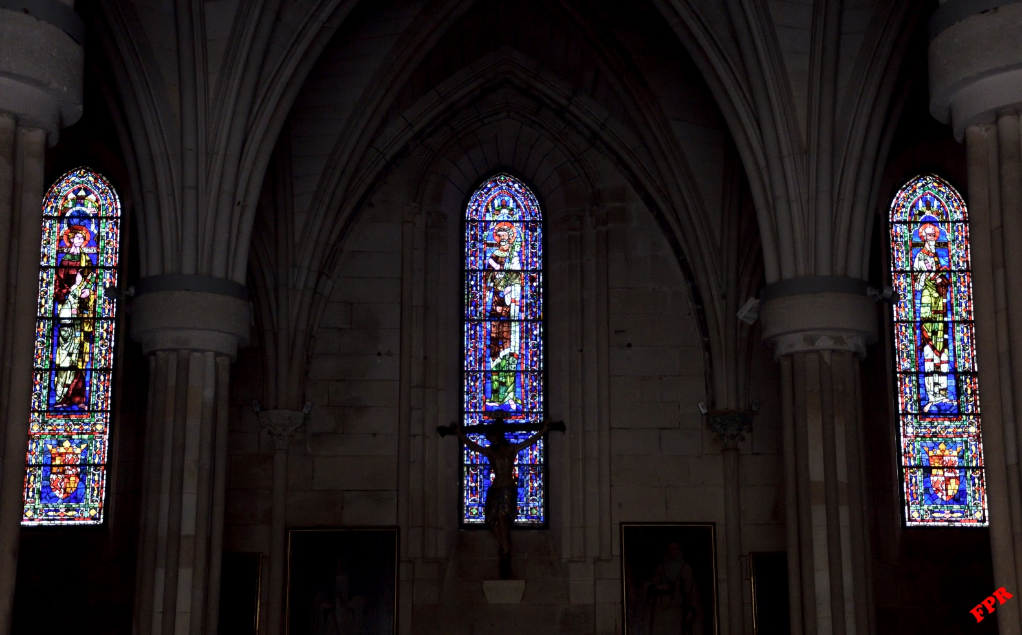
Las vidrieras del Monasterio de Las Huelgas de Burgos

Slide 2
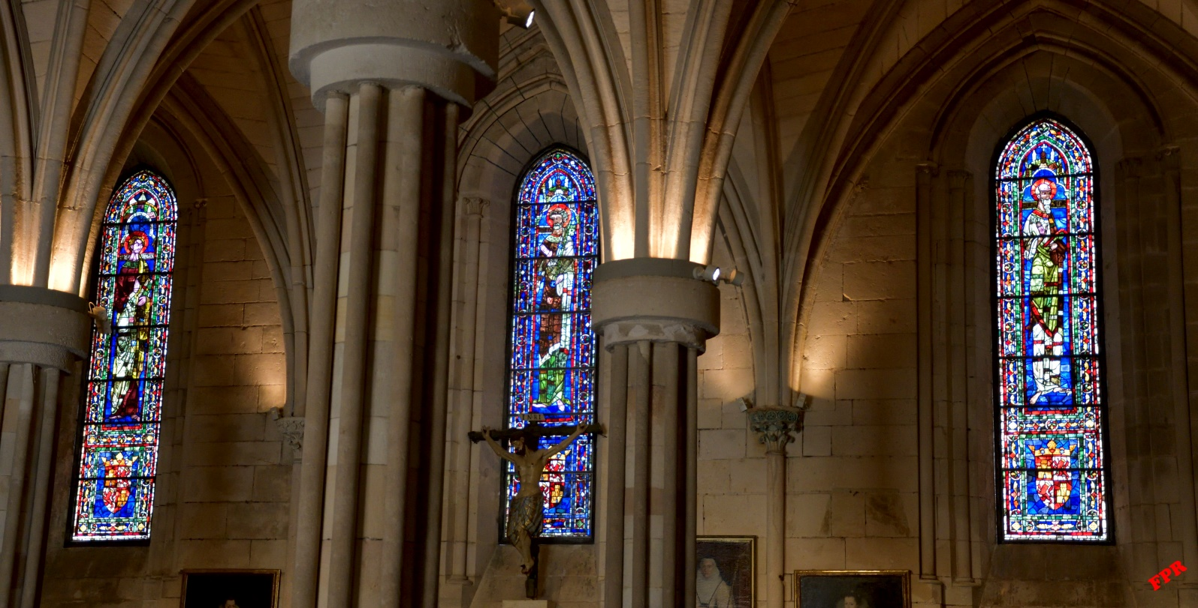
En el Monasterio de Santa María la Real de las Huelgas de Burgos lucen cuatro vidrieras que son muy especiales. Por un lado, son las vidrieras figuradas más antiguas que se conservan en España, las únicas fabricadas en período románico y relacionadas con el llamado estilo 1200. Por otro se fabricaron para un lugar en el que la regla monástica no permitía que se instalaran.

Slide 3
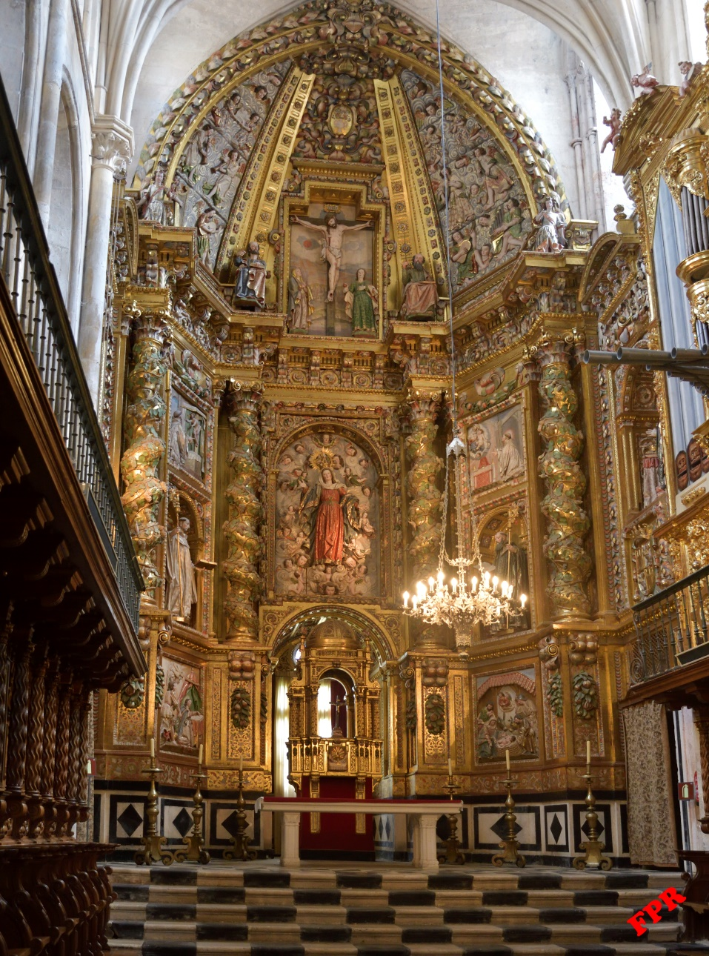
Descubrimiento y restauración.
Desde el siglo XVIII el gran retablo diseñado por el arquitecto Policarpo de Lanestosa y fabricado por el escultor Juan de Pobes, en el que destacan la imagen de la Asunción y el gran calvario del ático, cierra el interior del cilindro absidal de la iglesia del Monasterio. Además, las dos filas de ventanas de dicho ábside habían quedado cegadas con mampostería.

Slide 4
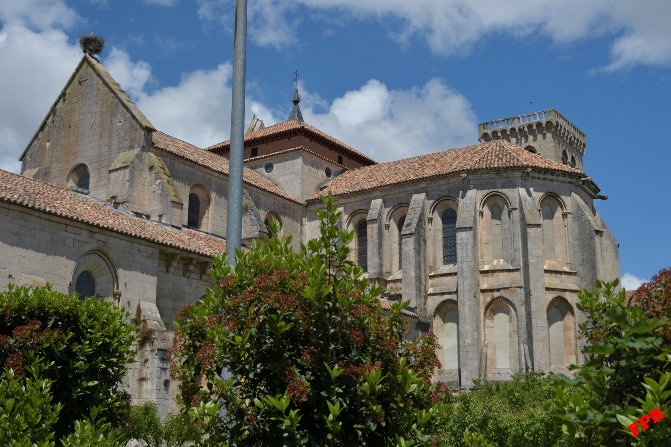
Por ello, no es de extrañar que, cuando a principios de los años sesenta del pasado siglo, el retablo se desmontó para proceder a su limpieza y restauración, fuera una sorpresa que en cuatro de sus ventanas aparecieran sendas vidrieras medievales que representan a tres Apóstoles y a la Virgen Reina con el Niño.
Exterior del ábside del Monasterio, con las ventanas tapiadas en las que se encontraban las vidrieras.

Slide 5
El conjunto presentaba deterioros lógicos causados por el paso del tiempo y, especialmente, por la humedad que había alterado la composición química de los componentes. La corrosión causada por el agua en el vidrio medieval se manifiesta en forma de picaduras que derivan en costras de material que absorben gran cantidad de agua y aceleran la degradación.
La primera restauración fue acometida en el año 1964 por el vidriero Santos Cuadrado. Por un lado, consistió en la sustitución de piezas de vidrio y de plomo deteriorados.

Slide 6
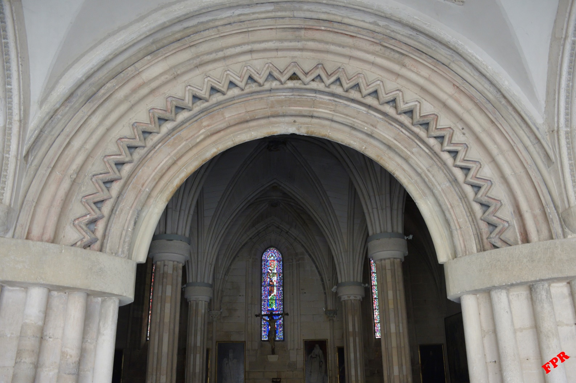
Y por otro, en la adecuación del tamaño de las vidrieras para adaptarlas a los huecos que debían acogerlas en adelante. Para ello se habían elegido los tres ventanales de la sala capitular anexa al claustro románico conocido como las Claustrillas.
La sala capitular desde la puerta con la vidriera de San Pedro en el centro.

Slide 7
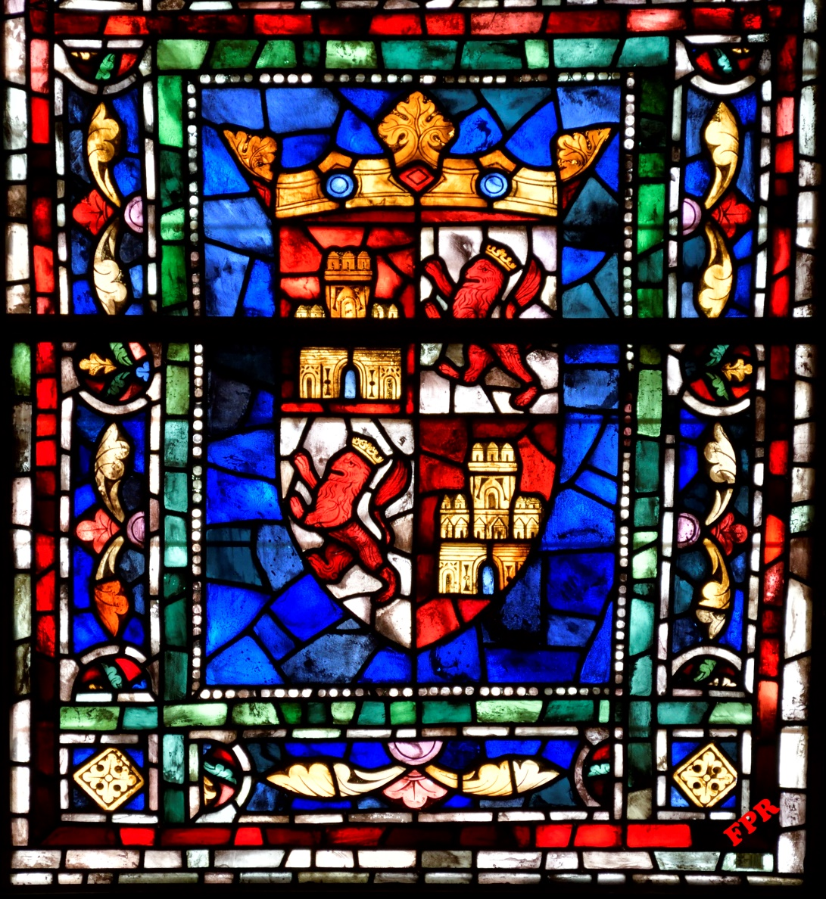
Pero estos ventanales eran bastante más altos que los originales, por lo que Cuadrado tuvo que añadir a los pies de cada Apóstol un par de panales goticistas en los que representó el escudo de Castilla y León.

Slide 8
Tres intervenciones más se han sucedido desde el año 2000, la más importante de ellas a partir de 2007, de la que ha sido responsable la empresa burgalesa Vidrieras Barrio. Durante la misma se limpió cada uno de los vidrios, se reemplazaron los que estaban deteriorados o faltaban y se renovó el entramado de plomo que sostiene y da forma al conjunto. A pesar de todos estos trabajos, actualmente el 90% de los vidrios son los originales de principios del siglo XII.

Slide 9
Las vidrieras.
Las vidrieras se adaptaban a la forma que tenían las ventanas absidales, alargadas, estrechas y rematadas en arco apuntado. Esta disposición influye en la elección del motivo que figura en ellas ya que en un espacio de estas dimensiones es muy complicado ubicar escenas que narren varios episodios. En cambio, se adapta perfectamente a la representación de una sola figura de pie.

Slide 10
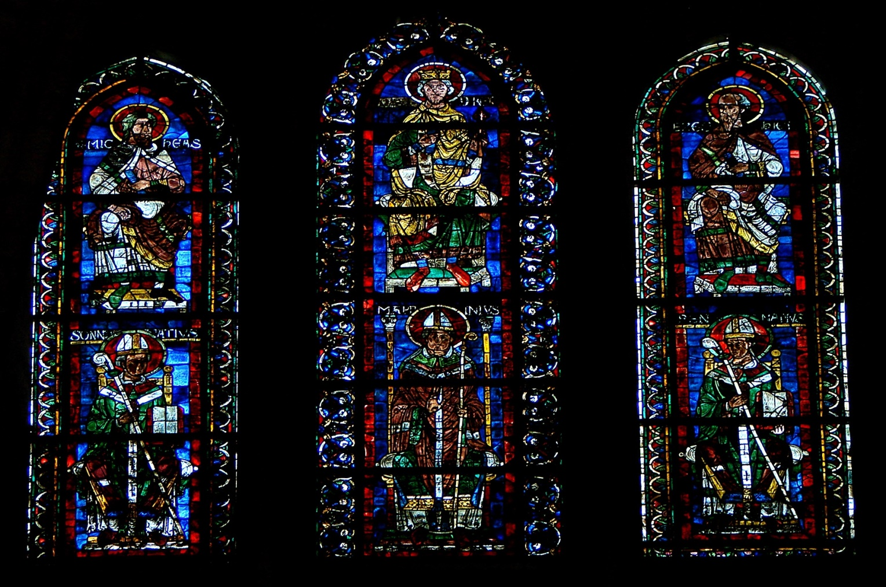
Víctor Nieto Alcaide encuentra muchas similitudes entre estas vidrieras y las que se conservan en las ventanas altas de uno de los ábsides de Saint-Remi de Reims, realizadas entre 1185 y 1200, en las que se ha dispuesto una serie de obispos y profetas. En Las Huelgas se escogió a los Apóstoles.
Vidrieras de la basílica de Saint-Remi de Reims. Imagen tomada de wikimedia.org.

Slide 11
Los especialistas están de acuerdo en que todas las ventanas tuvieron sus correspondientes vidrieras y que en ellas aparecía el colegio apostólico completo. Pero el deterioro causado por el paso del tiempo ha provocado la desaparición de muchas de ellas, de modo que solamente se conservan las de San Pedro, San Pablo y San Juan, además de la que representa a la Virgen Reina con el Niño.

Slide 12
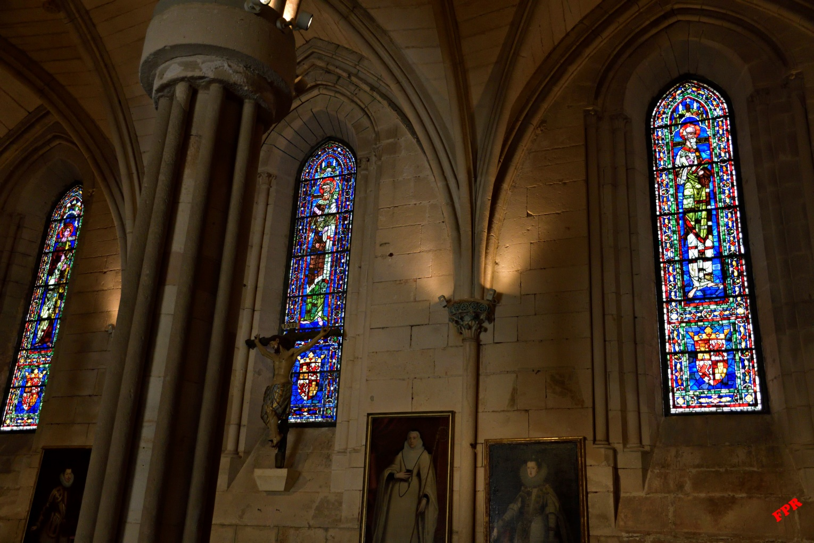
Los tres Apóstoles están de pie, lucen aureola y sobre la cabeza se disponen sendos doseletes en los que se han dibujado arquitecturas que semejan ciudades.

Slide 13
Las figuras destacan sobre un fondo azul y quedan enmarcadas por una cenefa de carácter vegetal. San Juan y San Pedro han quedado instalados de forma que parecen mirarse, mientras que San Pablo dirige la vista hacia el otro lado.
La gama de colores utilizados se ciñe al azul, el rojo, el verde, el blanco y el amarillo, gama utilizada por los vidrieros a finales del siglo XII y principios del XIII.
Las cenefas de las tres vidrieras son iguales

Slide 14
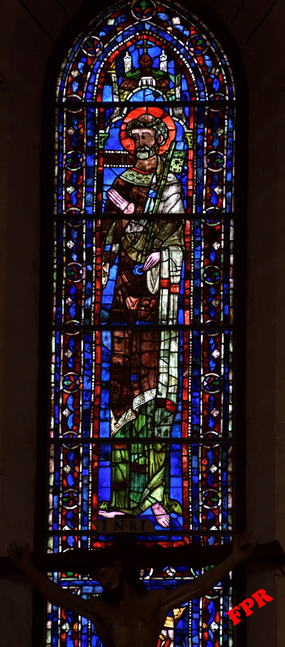
La ventana central de la sala capitular está ocupada por la figura de San Pedro. Es un hombre de edad, con barba y tonsura en el pelo rizado. Viste túnica verde y manto marrón con bordes blancos.

Slide 15
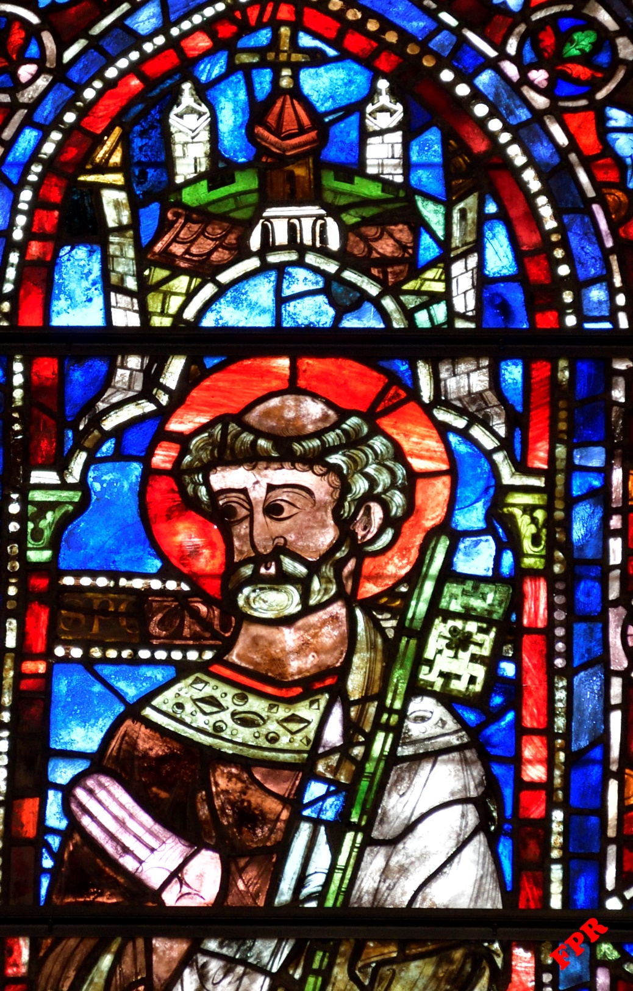
Está bendiciendo con su mano derecha mientras que con la izquierda sostiene una gran llave. A la altura del cuello, una cartela lo identifica: SCS PETRUS.

Slide 16
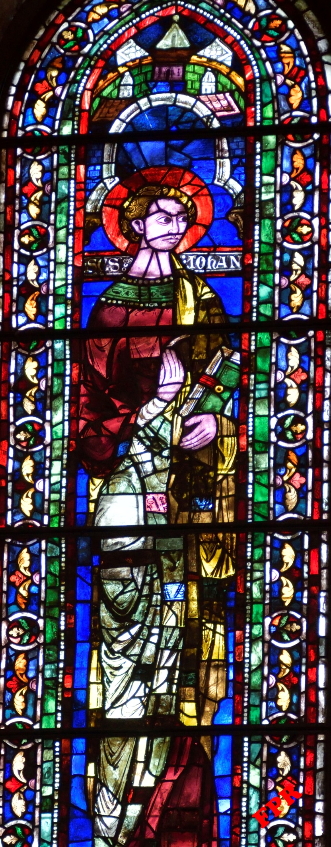
San Juan es un joven barbilampiño. Lleva túnica roja con cuello verde oscuro y manto verde claro y amarillo que se enrolla en su brazo izquierdo. En esa mano porta un libro cerrado con tapas verdes. La cartela que aparece tras él dice SCS IOHAN.

Slide 17
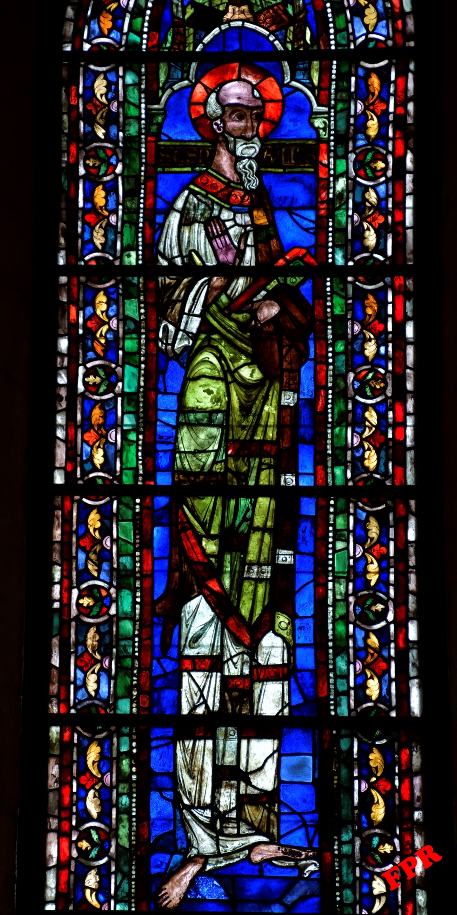
San Pablo tiene blancos la barba y el pelo, escaso. Viste túnica blanca y sobre ella un manto verde con bordes de color rojo oscuro. En la cartela se lee SCS PAULUS.

Slide 18
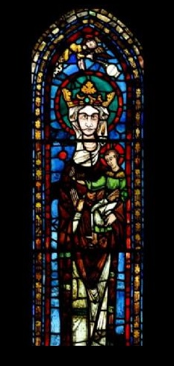
La cuarta vidriera representa a la Virgen Reina sosteniendo al Niño en su regazo.
Foto de la vidriera original tomada de la página web de Vidrieras Barrios.

Slide 19
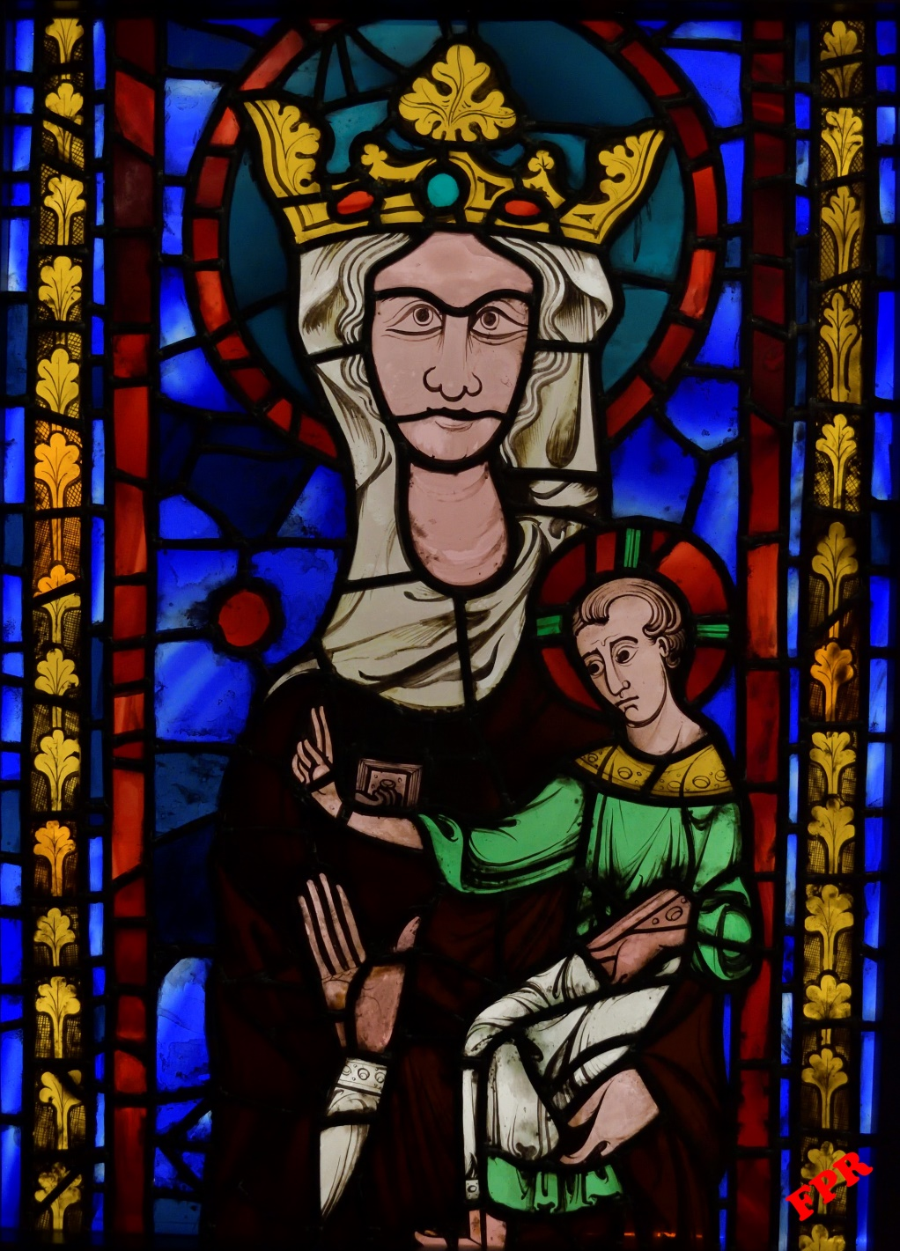
Se encuentra instalada en el oratorio privado del monasterio y no es posible contemplarla en las visitas. Sin embargo, puede verse una reproducción parcial elaborada por el maestro vidriero burgalés Enrique Barrio Solórzano para la muestra titulada “En Busca de la Luz” que se ha instalado en el espacio expositivo Centro de Recepción de Turistas, CITUR, de Burgos.
Reproducción de la vidriera expuesta en el CITUR de Burgos.

Slide 20
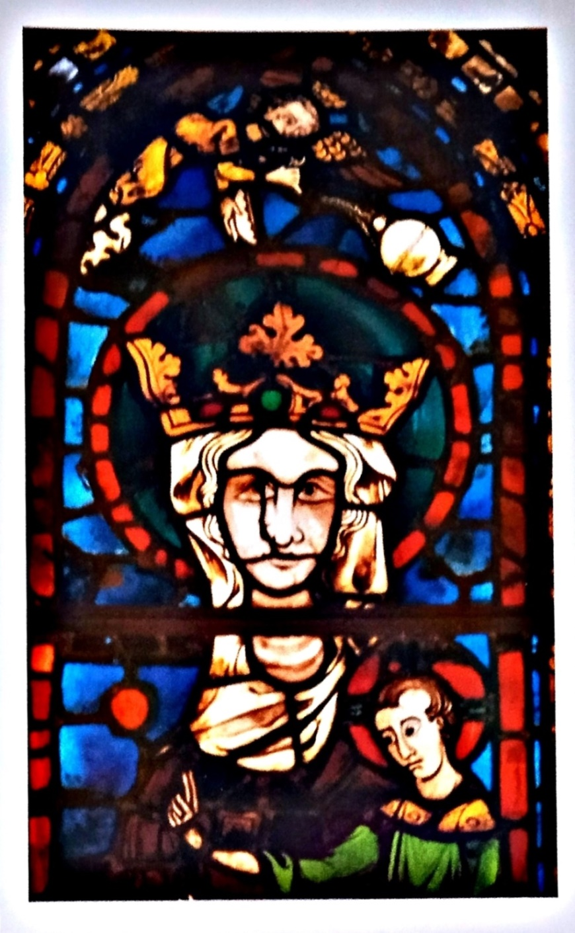
Fotografía de la vidriera original antes de su restauración publicada en La vidriera española, de Víctor Nieto Alcaide.
Se trata de una representación de la Virgen de pie, con el Niño en sus brazos. La Virgen aparece de frente, tiene una gran corona sobre su cabeza y hay un ángel con un incensario en la parte superior. Destacan los vidrios blancos del rostro frente al manto rojo oscuro y el fondo azul. Es una figura estilizada e hierática. El Niño, en cambio, tiene una postura y una actitud menos forzada.

Slide 21
Para Nieto Alcaide la estilización de las figuras y los ropajes presentan relaciones estrechas con ejemplos de la vidriera francesa, especialmente con el llamado “Taller del Buen Samaritano”, activo en las catedrales de Poitiers antes de 1218 y, especialmente, en la de Bourges.

Slide 22
Cronología y autoría.
La utilización del vidrio para hacer cerramientos en los huecos de los edificios se conoce desde principios de la Edad Media. Su uso fue habitual en la Francia carolingia y otónica aunque los restos conservados actualmente sean muy escasos. De hecho, la técnica de fabricación de las vidrieras ya fue descrita a principios del siglo XII en el tratado “Schedula diversum artorum” redactado por el monje Teófilo, con la particularidad de que la base técnica que allí se describe no ha variado prácticamente hasta el siglo XX.

Slide 23
De época románica subsisten ejemplos en Alemania, Reino Unido y, sobre todo, Francia, pero siempre en número escaso. Ello se ha atribuido al hecho de que las características de los edificios de esa época no eran adecuadas para su uso. Pero sin duda existieron, aunque la fragilidad del material utilizado ha hecho que desapareciera la mayoría. También existieron en Al-Andalus, según diversas fuentes escritas que las describen.

Slide 24
De modo que no podemos saber si las vidrieras de Las Huelgas son unas más de una especialidad ya existente o si constituyen las primeras labores en España. Ni siquiera sabemos si tuvieron una continuidad en los años siguientes, antes de que se instalaran las primeras vidrieras góticas en la catedral de León.

Slide 25
El Monasterio de Las Huelgas fue fundado en 1187 por el rey Alfonso VIII de Castilla y su esposa doña Leonor de Plantagenet. La construcción de la iglesia se llevó a cabo entre los años finales del siglo XII y los primeros del XIII. Los especialistas están de acuerdo en que las vidrieras se instalaron en esta primera fase de las obras, de modo que se fechan con anterioridad a 1220 por diversas razones:

Slide 26
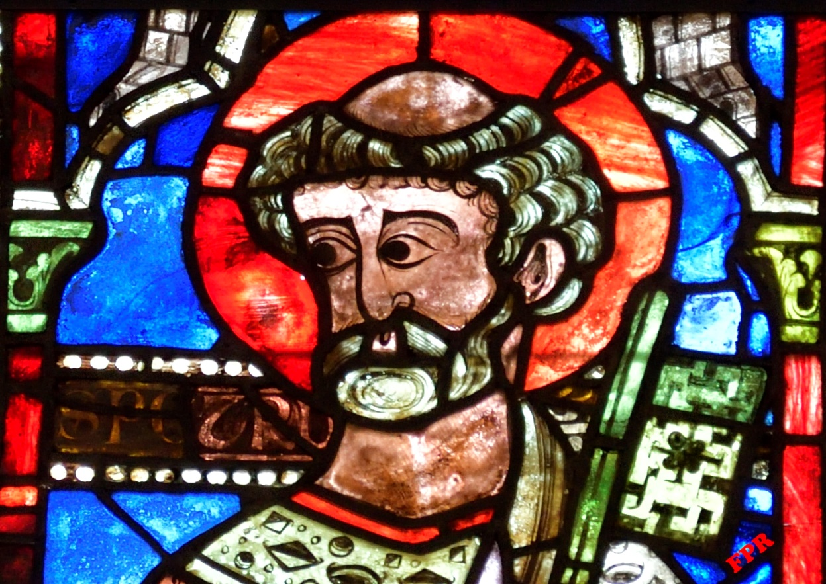
El estudio estilístico de las figuras que aparecen en las mismas las pone en relación con las que se estaban instalando en algunas catedrales francesas en esos mismos años.

Slide 27
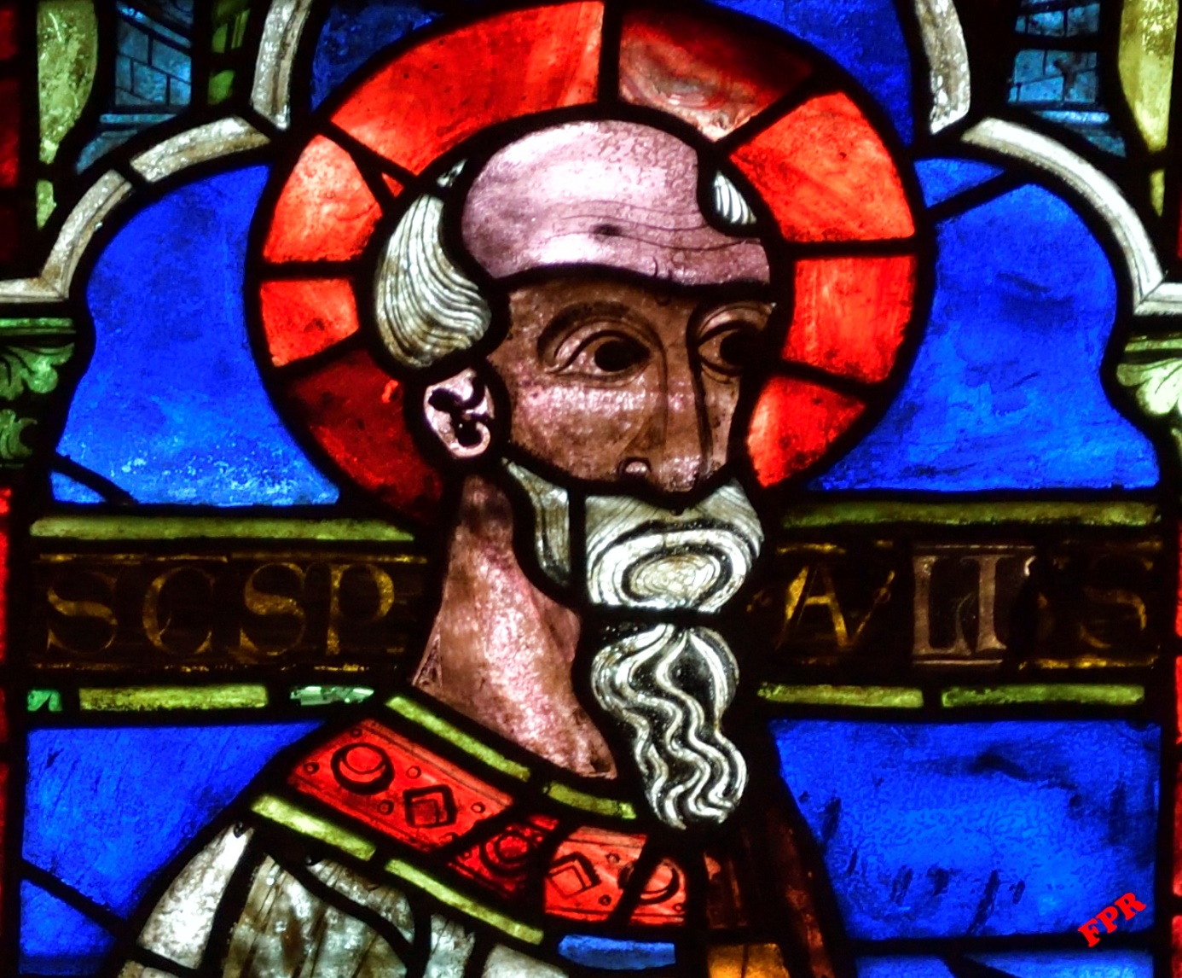
Durante la restauración efectuada durante el año 2007 se aprovechó para analizar un pequeño fragmento de uno de los vidrios rojos de la vidriera de San Pedro utilizando las más modernas técnicas. El alto índice de potasio que contiene indica que se trata de vidrios fabricados con arena y cenizas de madera de haya, la misma composición que los que en esos años se producían en la Europa Central.

Slide 28
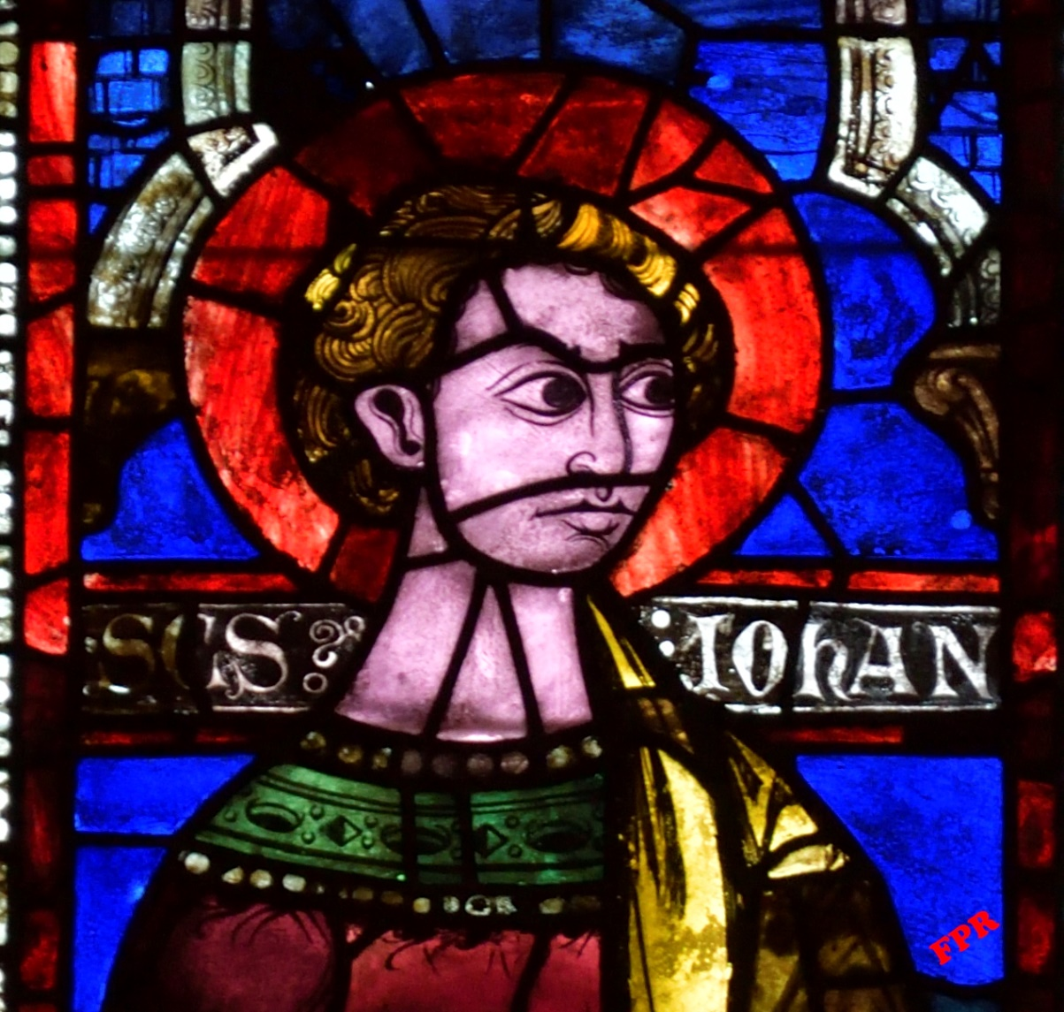
También la composición del color es la misma que se empleaba en los talleres europeos. Allí, hacia el 1200, se había sustituido el vidrio rojo, casi negro, que se utilizaba desde comienzos de la Edad Media por el color rojo de cobre, compuesto por finas láminas coloreadas con ese metal y dispuestas sobre otro vidrio incoloro o verdoso, lo que permitía conseguir efectos diferentes en cada pieza. En Las Huelgas estas capas de color son extremadamente finas y numerosas, algo que solamente se repite en el rosetón de la portada del Sarmental de la catedral, que es muy posterior.

Slide 29
Por último, al igual que en Francia, las grisallas con las que se completa el dibujo están hechas por la cara interior y compuestas por elementos vitrificables a temperaturas moderadas.
En resumen, tanto el estudio estilístico como el de la composición del material y la técnica apuntan a la elaboración de los vitrales de Las Huelgas durante los dos primeros decenios del siglo XIII por parte de artesanos llegados con su forma de hacer desde algún punto de Francia.

Slide 30
Puede que exista una vidriera española aún más antigua. Se trata de un ventanal en el que se representa el martirio de San Lorenzo o San Vicente que se conserva en el Museo de Worcester en Massachussets (EEUU). Datada hacia el año 1200, tiene un tamaño de dos metros de alto por cuarenta centímetros de ancho.
Desarrolla una historia en tres registros: en el inferior dos figuras orantes, en el central el martirio del santo y en el superior la ascensión del alma a los cielos.
Imagen tomada de la página web del Worcester Art Museum.

Slide 31
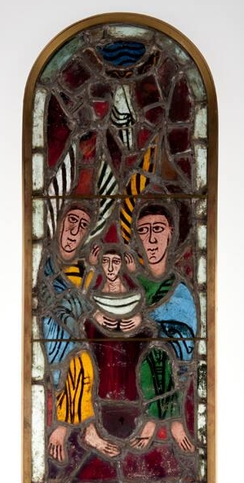
El estudio estilístico la relaciona con los frontales de altar retardatarios que en la misma época se estaban pintando en el entorno del Pirineo catalán.
Pero es una pieza única y no existe documentación sobre ella, por lo que no se puede afirmar que, efectivamente, proceda de la Península Ibérica.

Slide 32
También las del crucero de la iglesia del monasterio de Santes Creus, en Tarragona, son de la misma época, aunque presentan numerosas alteraciones y reparaciones. Pero estas se atienen estrictamente a lo que indican los estatutos del Císter: están formadas con vidrios de colores claros y con dibujos geométricos como cintas o nudos.
Vidriera del crucero del Monasterio de Santes Creus. Imagen tomada de la página web mondovitral.com

Slide 33
Según Nieto Alcalde, la vidriera cisterciense “...redujo su valor plástico a la transformación de la luz, a la armonía tonal de sus vidrios translúcidos ligeramente tintados, a la simplicidad de sus calibres y al orden esquemático de sus composiciones...”, “...la vidriera cisterciense logró un efecto transformador de la luz visualmente distinto al logrado por las vidrieras de las catedrales pero con un valor simbólico similar basado en el principio de claridad”.

Slide 34
De modo que las cuatro vidrieras de Las Huelgas son las más antiguas decoradas con figuras y vidrios de color de las que se conservan en la Península Ibérica. Habrán de pasar cuarenta años para que se documente la instalación de otras vidrieras. Será hacia 1260 en la catedral de León. Ya son góticas y también fabricadas por artesanos franceses.

Slide 35
La razón de la existencia de las vidrieras.
Lo sorprendente es que unas vidrieras como estas se colocaran en las ventanas de la iglesia de un monasterio cisterciense. En estos, el sistema de iluminación era una negación de lo que se estaba haciendo en los grandes edificios cluniacenses y en la incipiente arquitectura gótica. En el Capítulo General de la Orden celebrado en 1134, que por primera vez estableció reglas sobre el arte que se podía utilizar en los edificios, se prohibió expresamente la colocación de vidrios de colores en las ventanas: “Las ventanas de vidrio serán blancas, sin luz y sin pinturas”.

Slide 36
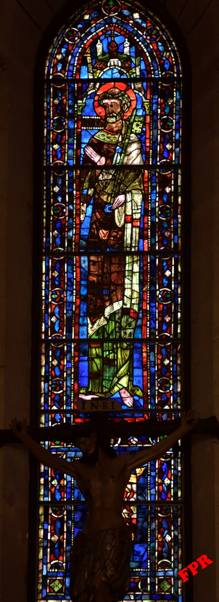
No se trataba de prohibir las vidrieras, que son necesarias para mitigar el frío y para crear un ambiente de luz tamizada. Pero el monje cisterciense no necesitaba figuras que le recordaran los episodios bíblicos ni cristales de colores que falseaban el ambiente de su templo. Sus iglesias se concebían exclusivamente como centro de oración y se proscribía cualquier elemento superfluo. Lo que se pretendía era buscar la funcionalidad y la simplicidad necesarias para la vida monástica.

Slide 37
Sin embargo, la prohibición no se cumplía con la rigurosidad debida, como atestiguan las reiteradas disposiciones de 1145, 1152 y 1182. En esta última se ordena que “las vidrieras de vidrio pintadas deberán ser sustituidas en el plazo de dos años y, en caso contrario, el abad, el prior y el cillero ayunarán a partir de ahora y cada sexto día a pan y agua hasta que las vidrieras hayan sido sustituidas”.

Slide 38
¿Por qué, entonces, las monjas de Las Huelgas consintieron en que se colocaran imágenes de todo el colegio apostólico en las ventanas del ábside de su iglesia?
Probablemente la cuestión se explica por la calidad de los promotores y patrocinadores del monasterio. Hay que recordar que este es una fundación real, que sus abadesas se elegían entre los miembros femeninos de la casa del rey o de la más alta nobleza y, sobre todo, que el monasterio se fundó y construyó para que sirviera de panteón real. Seguramente el deseo de adornar el templo era tan fuerte entre sus promotores que prevaleció sobre el mandato de la regla y las monjas no pudieron oponerse a la voluntad regia.

Slide 39
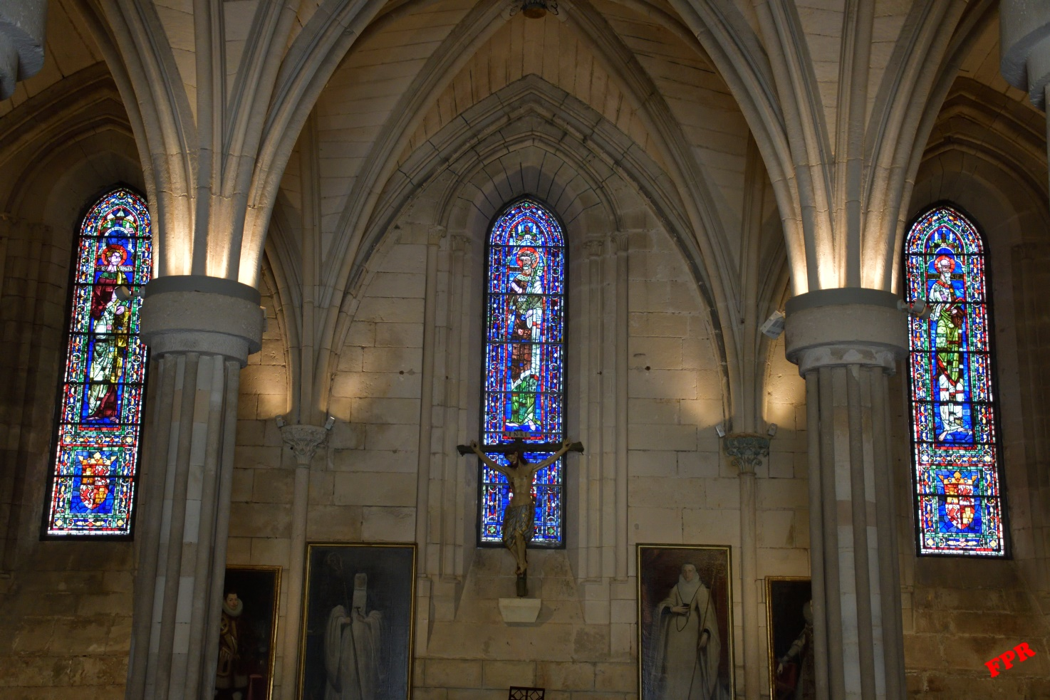

Slide 40
Bibliografía:
ALONSO ABAD, MARIA PILAR et alii.: Caracterización de un vidrio rojo medieval procedente de las vidrieras del Monasterio de Las Huelgas de Burgos. Boletín de la Sociedad Española de Cerámica y Vidrio, V, 48, 4. 2009. Pag. 179-186.
ALONSO ABAD, MARIA PILAR: El conjunto de vidrieras del Real Monasterio la Real de Las Huelgas. En: Grandes hitos de las vidrieras medievales de Burgos Ed. Ayuntamiento de Burgos, Consejo Superior de Investigaciones Científicas, Instituto de Historia, Patrimonio Nacional. Año 2022. Pág. 24-39.
BARRIO SOLORZANO, E.: Conservación de un patrimonio escaso: La vidriera. Criterios de conservación y restauración de tres ejemplos de vidrieras burgalesas. Boletín de la Sociedad Española de Cerámica y Vidrio. Setiembre – Octubre 2013. Pág. 23-26.
NIETO ALCALDE, VICTOR: La vidriera española. Ocho siglos de luz. Ed. Nerea. Madrid. 1998.
F. Pozuelo R.

